Slide 1
ContactList APP
김병성 조영민

Slide 2

목 차
1. 팀원 소개 및 일정표
2. APP 소개 및 개발 환경
3. 프로그램 보완해야 할 오류

Slide 3

팀원 소개 및 일정표
김병성
조영민
수정, 삭제 렌더링 및 데이터 구현
추가 기능 렌더링 및 데이터 구현

Slide 4
팀원 소개 및 일정표
1일차 – 기획 및 HTML CSS 코드 작성
2일차 – Javascript 코드 작성
3일차 – Javascript 코드 작성

Slide 5
APP 소개

Slide 6
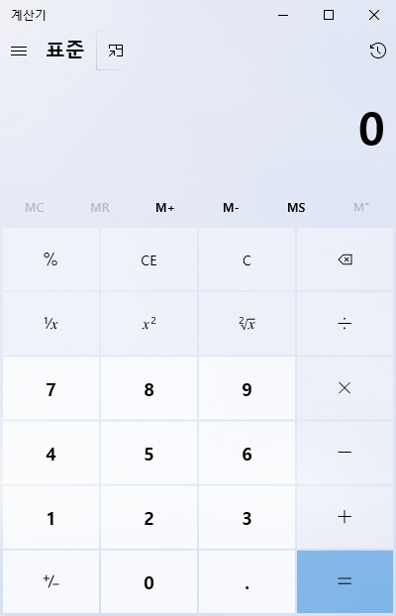
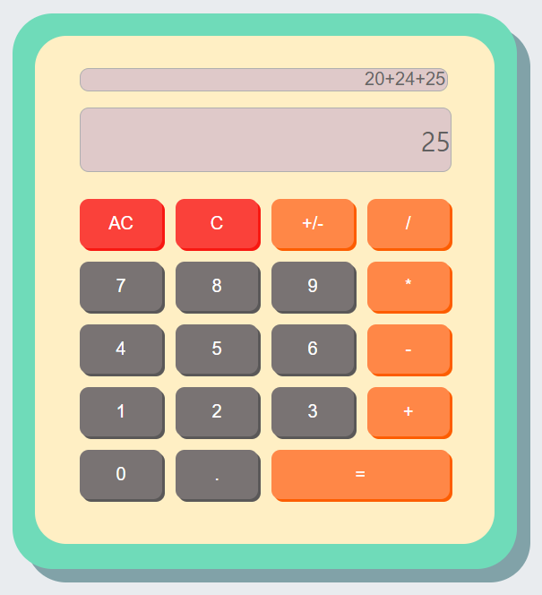
프로그램 소개
프로젝트 계획
휴대가 불편한 기존의 실물 계산기를 재연함으로써 온라인에서도 편리하게 계산기를 사용할 수 있으며, 일반적인 계산기의 디자인을 보완하여 시각적으로 개선한 프로그램입니다.

Slide 7
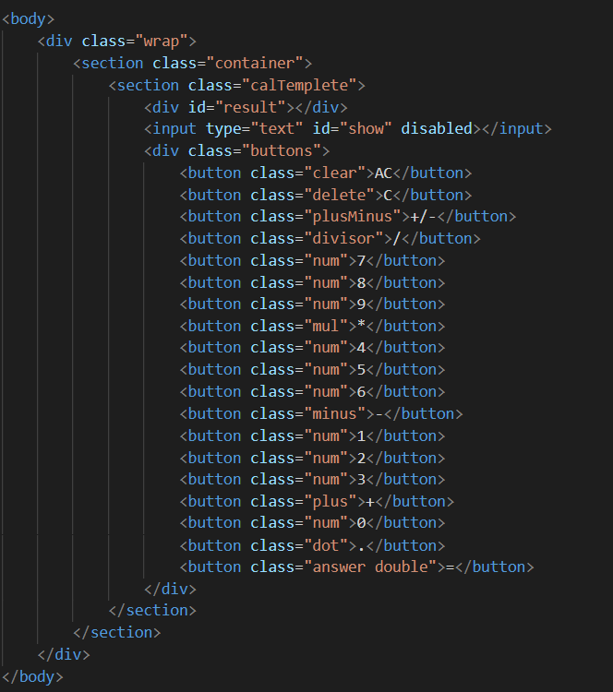
프로그램 소개
HTML 코드 분석
<코드 설정>
1. 계산과정: <input>
2. 입력하는 곳: <div>
3. 클릭할 수 있는 버튼:<button>

Slide 8
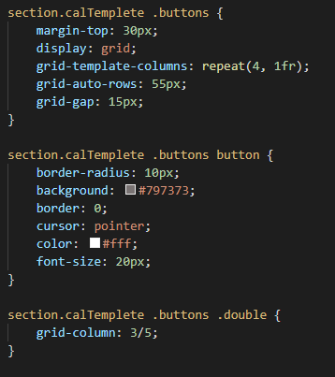
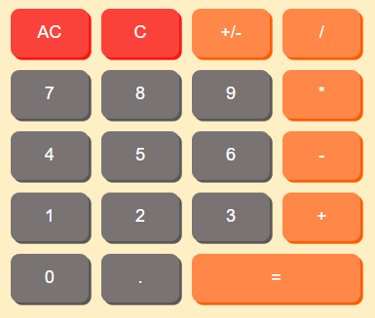
프로그램 소개
CSS 코드 분석
<코드 설정>
버튼 구성: display: grid; 를 이용

Slide 9
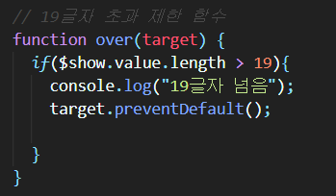
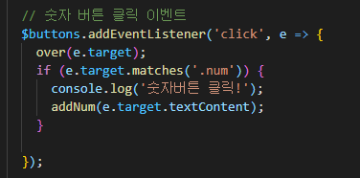
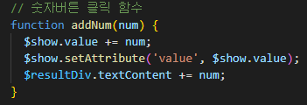
프로그램 소개
JavaScript 코드 분석 01
숫자를 입력할때 over함수에 target을 매개변수로 넣어 input에 입력된 문자열 길이가 19글자를 넘으면 preventDefault함수로 더이상의 숫자 입력이 불가능하게 만든다.
addNum함수는 textContent를 input의 value값으로 저장하여 화면에 나오게 하고, div에 textContent로 저장하여 화면에 나오게 한다. 그리고 버튼을 계속 눌렀을 때는 연속으로 나오게 한다.

Slide 10
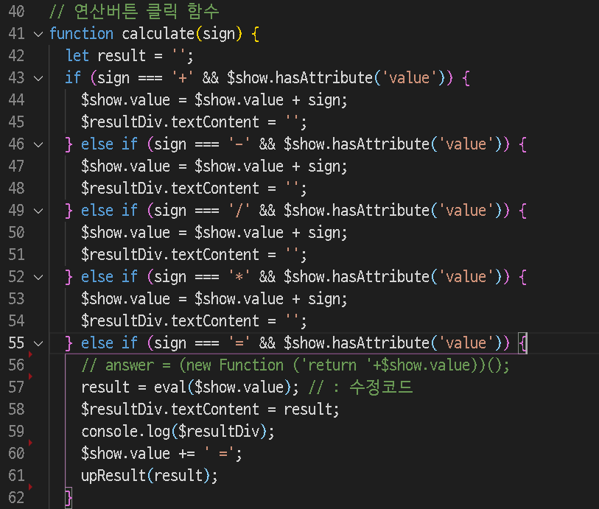
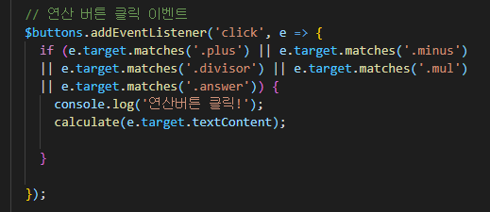
프로그램 소개
JavaScript 코드 분석 02
사칙연산 버튼을 눌렀을 때 해당 연산의 기호가 Input창의 value값에 저장되어 표시되고 동시에 Div의 TextContent는 초기화 된다.

Slide 11
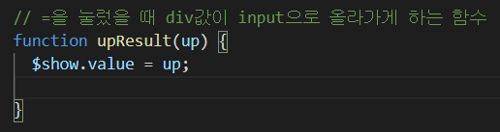
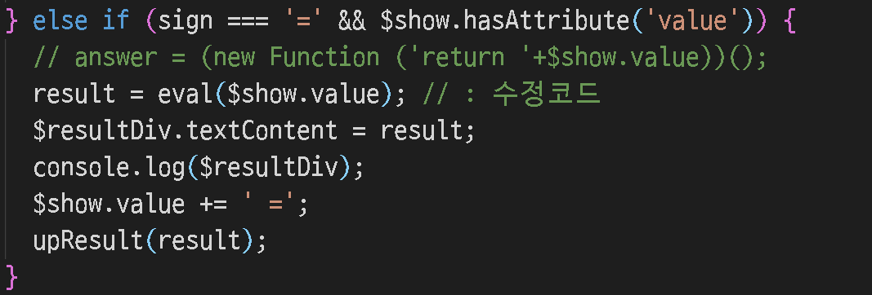
프로그램 소개
JavaScript 코드 분석 03
=을 눌렀을 때 $show.value에 누적된 문자열을 eval함수로 계산하고 result변수에 저장한 후에 그 값을 div의 TextContent에 대입한다. 그리고 이 값을 $show.value에 대입하여 input창에 표시한다.

Slide 12
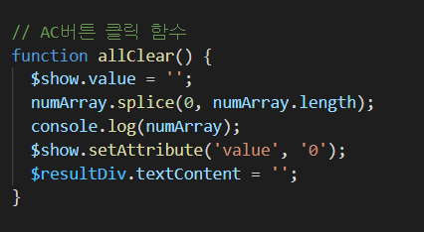
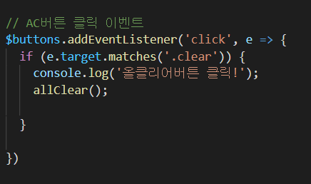
프로그램 소개
JavaScript 코드 분석 04
AC버튼을 클릭 했을 때 input에 들어 있는 value값과 div의 textContent를 초기화를 시키고, 값을 저장하고 있는 배열 안에 있는 모든 값을 삭제하는 allClear함수를 호출하여 처음상태로 만든다.

Slide 13

03
프로그램 보완해야 할 오류

Slide 14

프로그램 보완해야 할 오류
연산자를 여러 번 누르면 계산창에서도 연속으로 나온다.
연산을 하면 결과 값이 계산창에서도 나온다.
연산 후에 숫자를 누르면 초기화가 안 된다.

Slide 15

프로젝트를 진행하면서 어려웠던 점
04

Slide 16
프로젝트를 진행하면서 어려웠던 점
Input의 value값을 제어하는 것이 힘들었다.
김민성
기능을 추가할수록 자잘한 오류가 계속 발견돼서 해결하는데 많은 어려움을 느꼈다.
김수림
결과창과 계산창을 나눠서 구현하는 것이 힘들었다.
박종엽

Slide 17
감사합니다.

